Slide 1
PEMROGRAMAN BERORIENTASI OBJEK
01. Pengantar PBO
Teguh Pribadi
http://www.teguhpribadi.com
wa/telegram 0857 3600 3963 || wa/call 082 337 475 885

Slide 2
01. Pengantar PBO
Pengenalan
Prosedural - OOP

Slide 3
1. Pengenalan

Slide 4
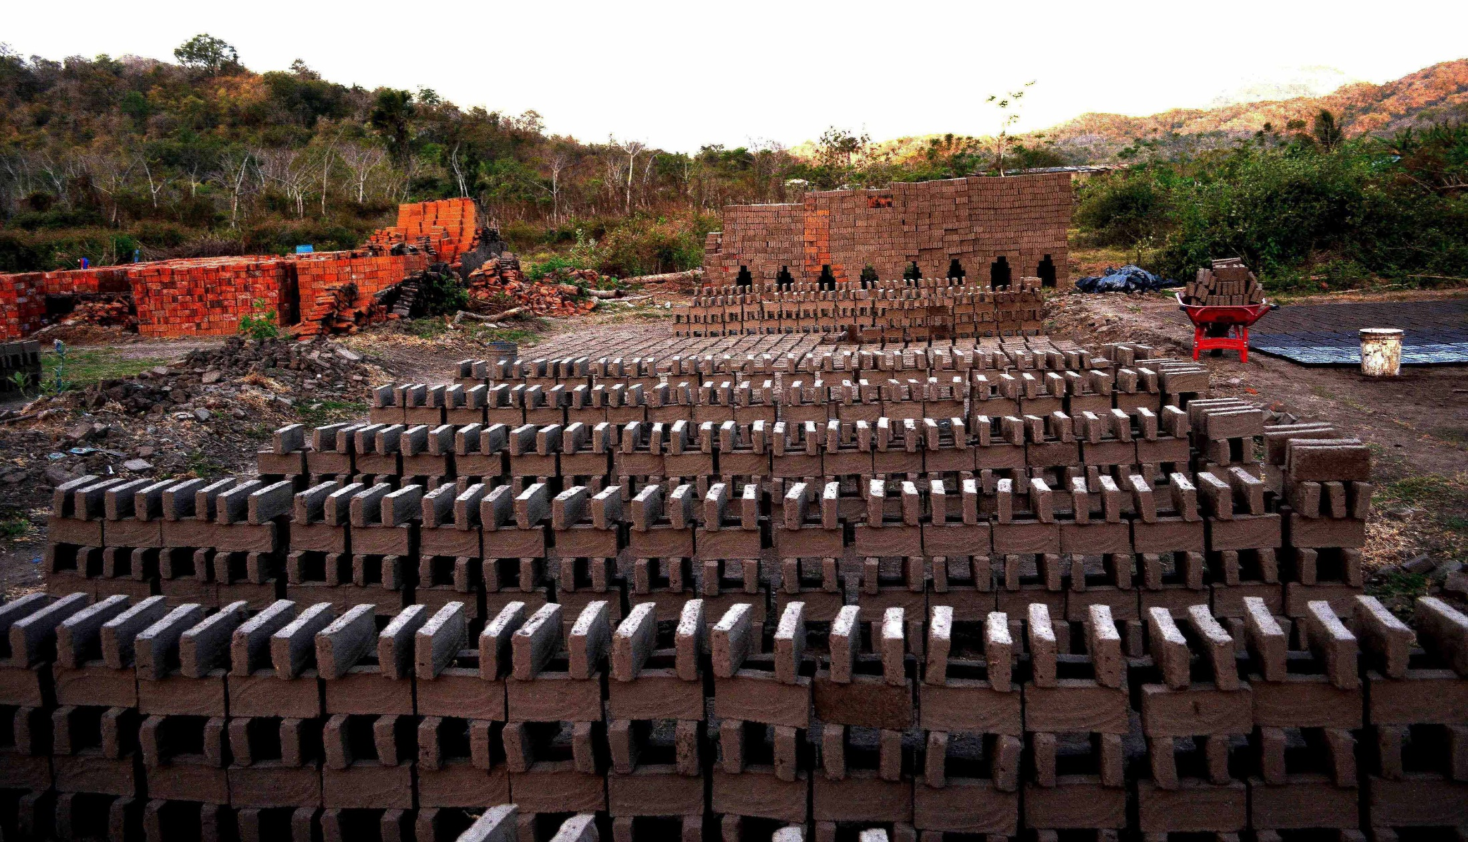
Dibuat satu per satu kah?

Slide 5
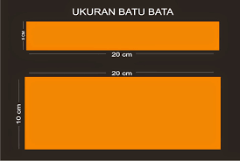
Jawabannya pasti, TIDAK.

Slide 6
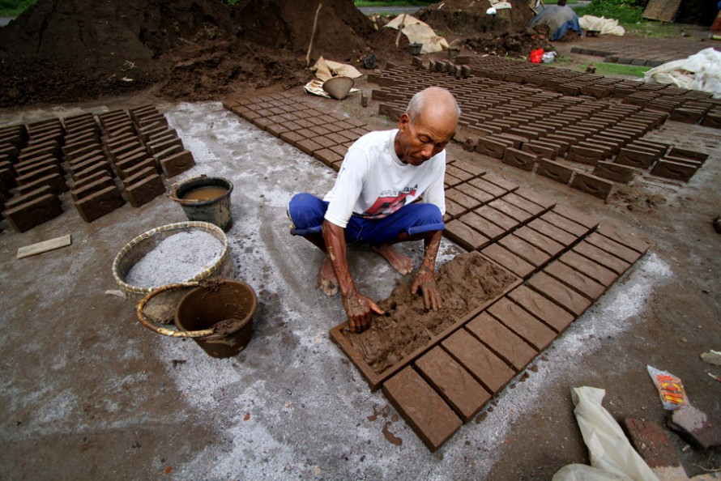
Dalam ukuran yang sama menggunakan cetakan.

Slide 7
2. Prosedural - OOP

Slide 8
Konsep Procedural – OOP
PROCEDURAL
OOP
Inti dibuatnya program karena pemecahan masalah.
Procedural merupakan salah satu model pemecahan masalah.
Procedural menggunakan cara yang algoritmik dalam pemecahan sebuah masalah.
Inti dibuatnya program karena pemecahan masalah.
OOP merupakan salah satu model pemecahan masalah.
OOP menggunakan pendekatan objek dalam pemecahan masalah dan mampu digunakan dikonsep sejenis.

Slide 9
Analogi Procedural – OOP
PROCEDURAL
OOP
Mobil_Ku
Kerangka
Body
Mesin
Roda
Jok
Merk
Mobil_Esti
Kerangka
Body
Mesin
Roda
Jok
Merk
Mobil_Messi
Kerangka
Body
Mesin
Roda
Jok
Merk
Mobil_Ku
MOBIL
MEMILIKI
Kerangka
Body
Mesin
Roda
Jok
Merk
Mobil_Ku
Mobil_Esti
Mobil_Ku
Maju
Mundur
Belok
Menanjak
Menurun
Mobil_Esti
Maju
Mundur
Belok
Menanjak
Menurun
Mobil_Messi
Maju
Mundur
Belok
Menanjak
Menurun
Mobil_Esti
BISA
Maju
Mundur
Belok
Menanjak
Menurun
Mobil_Messi
Mobil_Messi

Slide 10
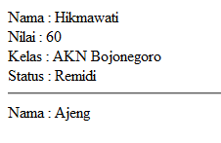
Script Procedural – OOP
PROCEDURAL
OOP
<?php
//Deklarasi dan Inisialisasi
$nama = "Hikmawati";
$nilai = 60;
$kelas = "AKN Bojonegoro";
if($nilai >= 70) {
$status = "Lulus";
}else{
$status = "Remidi";
}
//tes
echo "
Nama : $nama<br>
Nilai : $nilai<br>
Kelas : $kelas<br>
Status : $status<br>
";
?>
<hr>
<?php
//Deklarasi dan Inisialisasi
$nama2 = "Ajeng";
//tes
echo "
Nama : $nama2<br>
";
?>
<?php
//cetakan atau blueprint
class Siswa{
// Property atau Atribut
public $nama;
public $nilai;
public $kelas;
// Method atau Behaviour
function StatusNilai() {
if($this->nilai >= 70) {
$status = "Lulus";
}else{
$status = "Remidi";
}
return $status;
}
}
//Instansiasi 1
$pribadi = new Siswa();
$pribadi->nama = "Hikmawati";
$pribadi->nilai = 60;
$pribadi->kelas = "AKN Bojonegoro";
echo “
Nama : ".$pribadi->nama."<br>
Nilai : ".$pribadi->nilai."<br>
Kelas : ".$pribadi->kelas."<br>
Status : ".$pribadi->StatusNilai()."<br>
";
echo "<hr>";
//Instansiasi 2
$aj = new Siswa();
$aj->nama='Ajeng';
echo "Nama : $aj->nama <br>";

Slide 11
Persamaan dan Perbedaan Procedural – OOP
HAL YANG DIPERTIMBANGKAN | PROCEDURAL | OOP
Kegunaan akhir → | Untuk mengembangkan program | Untuk mengembangkan program
Kontribusi → | Metode/cara berfikir | Metode/cara berfikir
Basis Metode → | Algoritmik | Objek
Level Pengguna → | Pemula | Advanced (Menengah Keatas)
Mulai Berkembang → | - | 1950
Keefisienan → | Kurang | Maksimal

Slide 12
Referensi (1)
Andrea Tar. 2012. PHP and MySQL 24-Hour Trainer
Brett McLaughlin. 2012. PHP & MySQL- The Missing Manual. USA-Brett McLaughlin. USA-O'REILLY Media
Brett McLaughlin. 2013. PHP & MySQL- The Missing Manual, 2nd Edition. USA-Brett McLaughlin. USA-O'REILLY Media
Deitel, Harvey and Paul Deitel. 2007. Internet & World Wide Web, How to Program. 4th Edition. Prentice Hall
Fadila, Armando dkk. Pro PHP Application Performance
Gilmore, W. Jason. 2010. Beginning php and mysql from novice to professional, 4th edition
Head First PHP & MySQL
Kroenke, David. 2013. Database Processing 12th Edition
Lamandi, BB dkk. 2009. AJAX and PHP Building Modern Web Applications, 2nd Edition
LesLie. Web Standards Mastering HTML5, CSS3, dan XML
Loka Dwiartara. Menyelam dan Menaklukan Samudra PHP
Michcel, Lorna Jane. PHP Web Services
Mysql Official. 2016. MySQL 5.7 Reference Manual-en
Official. php_manual_en
PHP6 and MySQL Bible by Steve Suehring

Slide 13
Referensi (2)
Power, David. PHP Solutions, 3rd Edition
Powers, David. 2010. PHP Solutions Dynamic Web Design Made Easy 2nd Edition. Friendsoft-Apress company-USA
Robert W. Sebesta. 2014. Programming the World Wide Web 2014 (8th Edition). Addison Wesley
Rochkin Mark. 2013. Expert PHP and MySQL
Rosihanari. Basic PHP Tutorial
Ruehning, dkk. php_mysql_javascript__html5_all-in-one_for_dummies
Sams.Sams.Teach.Yourself.PHP.MySQL.and.Apache.All-in-One.ISBN0672326205
Solichin, Achmad. Pemrograman Web dengan PHP MySQL
Tatro, Kvein, dkk. 2013. Programming PHP, 3rd Edition. USA-O'REILLY Media
Tutorialpoints.com - mysql tutorial
Valade, Janet. PHP & MySQL Web Development All-in-One Desk Reference For Dummies. CanadaWiley Publishing,Inc
W3Schools Offline 2018
Wahono, Romi Satria. dasar-php
Welling, Luke and Laura Thomson. 2015. Welling php mysql web 3rd. USA - Sam Publishing
Widigdo, Anon Kuncoro. 2003. php dan mysql
Zandstra, Matt. PHP Objects, Patterns, and Practice, 4th Edition

